Slide 1


코로나19에 따른 생활 양상 변화
211008 스파게티팀
김범중 정진우 가채원 윤진훈

Slide 2
목차
1
코로나 확진자 변화 추이
2
코로나 확진자 변화에 따른 생활 양상 변화
2-1
코로나 확진자 변화와 공공자전거 이용객 수, 이용 시간
2-2
코로나 확진자 변화와 지하철 승객 수 변화
2-3
코로나 확진자 변화와 온라인 거래액
3
결론
4
프로젝트 중 주요 이슈
5
개선 사항
Notes:
앞 슬라이드와 고민 중

Slide 3
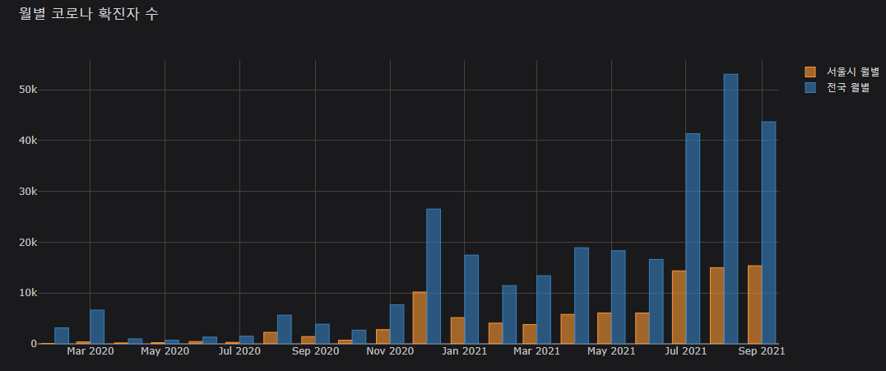
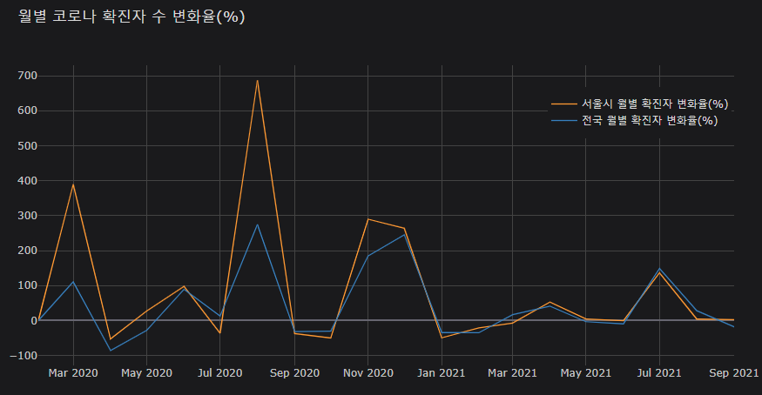
1 코로나 확진자 변화 추이
변화량
변화율
출처: 코로나 라이브, 국가 통계포털

Slide 4
2-1 코로나 확진자 변화와 공공자전거 이용객 수, 이용 시간

Slide 5
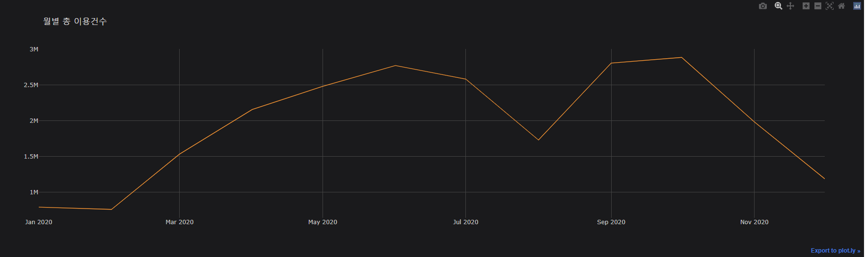
2-1 코로나 확진자 변화와 공공자전거 이용객 수, 이용 시간
2020년 8월의 이용 건수가 현저히 적은 것으로 보아
‘사회적 거리두기’ 시행으로 공공 자전거 이용이 감소한 것으로 판단
출처: 공공데이터
Notes:
2020년 8월에 현저하게 적은 이용건수를 보아, ‘사회적 거리두기’ 시행으로 공공 자전거 이용 수에 영향을 끼친 것으로 판단된다.
=>

Slide 6
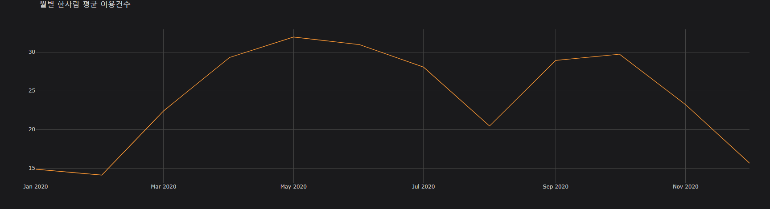
2-1 코로나 확진자 변화와 공공자전거 이용객 수, 이용 시간
2020년 8월 총 이용 건수 감소, 1인 평균 이용 건수 감소
총 이용 감소율 < 1인 평균 이용 감소율
감소 유저 중 헤비 유저들의 비중이 많은 것을 알 수 있음
출처: 공공데이터

Slide 7
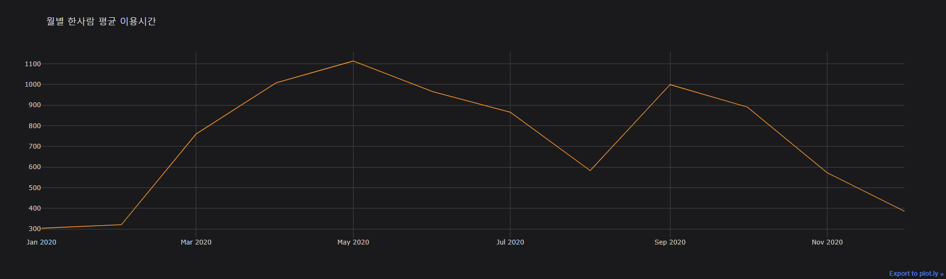
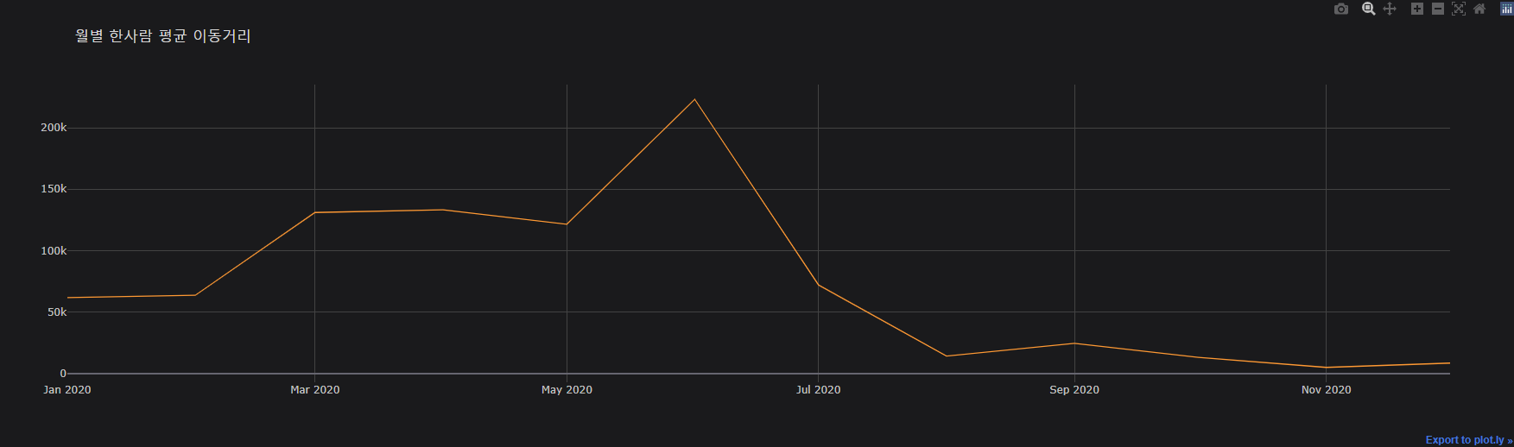
2-1 코로나 확진자 변화와 공공자전거 이용객 수, 이용 시간
1인당 평균 이용 건수가 감소한 만큼
1인당 평균 이용 시간도 비슷한 폭으로 감소
출처: 공공데이터

Slide 8
2-1 코로나 확진자 변화와 공공자전거 이용객 수, 이용 시간
?
이동 거리는 이용 건수와 무관하게
2020년 7월부터 급격 감소, 이후 낮은 값 유지
데이터 문제가 아닐 시,
계절적 사회적 영향으로 볼 수 있으나,
이용 시간이 인지되었음에도 측정된 이동 거리가 없다는 의문
따라서 공공데이터의 이동거리 컬럼의 문제로 판단됨
출처: 공공데이터
Notes:
이용 시간 아니고 이용 건수 맞나요?? 확인 부탁드려요!

Slide 9
2-2 코로나 확진자 변화와 지하철 승객 수 변화

Slide 10
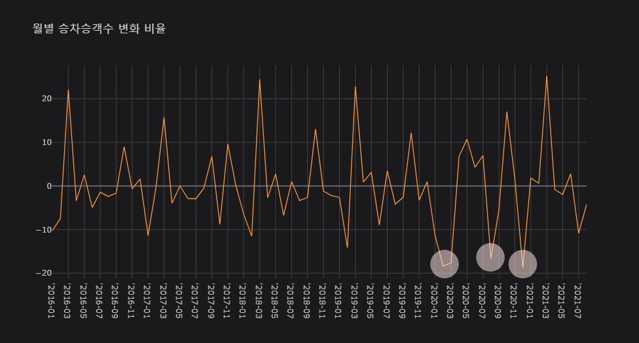
2-2 코로나 확진자 변화와 지하철 승객 수 변화
출처: 공공데이터

Slide 11
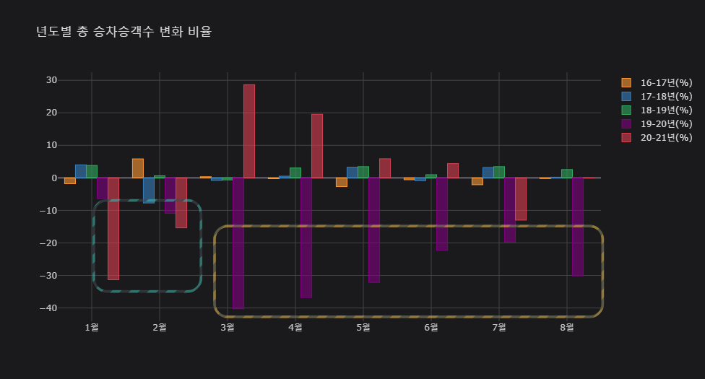
2-2 코로나 확진자 변화와 지하철 승객 수 변화
출처: 공공데이터

Slide 12
2-3 코로나 확진자 변화와 온라인 거래액

Slide 13
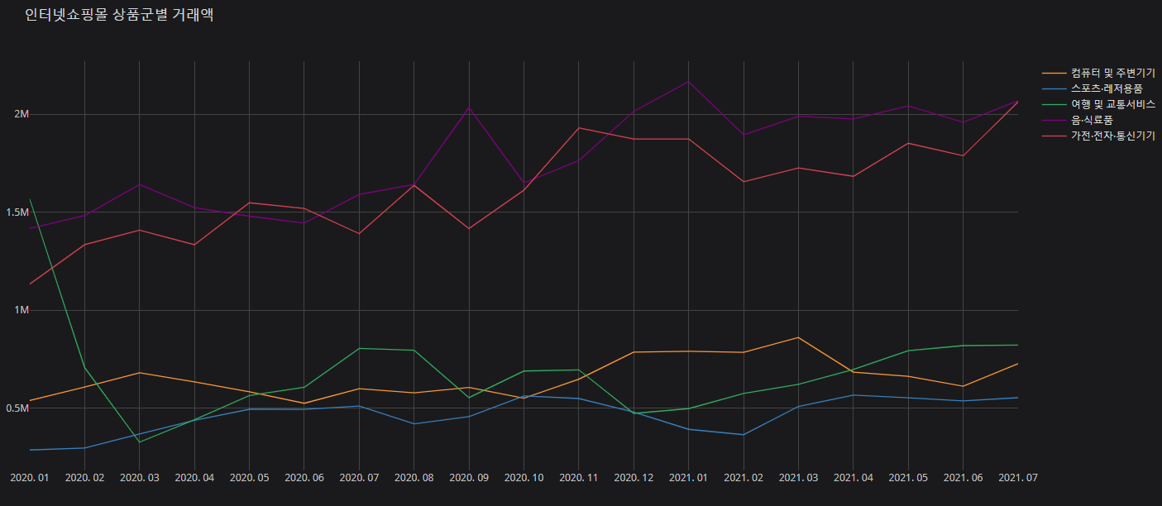
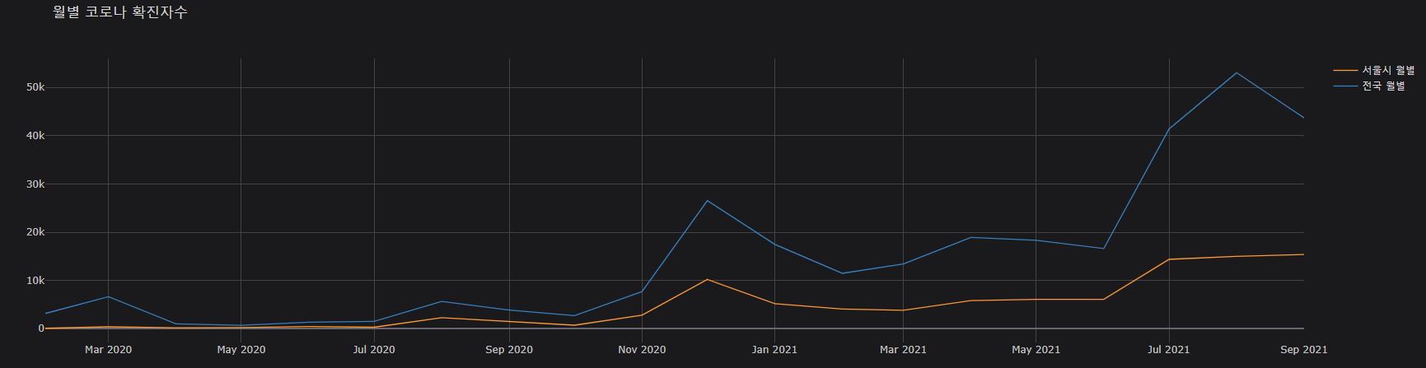
2-3 코로나 확진자 변화와 온라인 거래액
출처: 국가 통계포털

Slide 14
결론
내용 짧게 한 문장으로
결론

Slide 15
3 프로젝트 중 주요 이슈
일별 확진자 데이터를 월별 확진자 데이터로 가공 요망
+
누적 월별 확진자 데이터 처리 필요
코로나 확진자 수
해당 월 마지막 일자를 기준으로 월별 확진자 수 계산 -> 데이터 생성
만들어진 데이터셋 값을 코로나 라이브의 월별 확진자 수와 대조 비교 확인
데이터셋에 결측값과 //N으로 표현된 값이 존재해 에러 처리
공공 자전거
map을 이용해 특정 문자만 처리 시, 지정되지 않은 자료는 전부 NAN값으로 변하는 문제 발생
replace를 이용해 해결
지하철 승객 수
일별 데이터를 월별 데이터로 가공 요망
날짜를 조건으로 지정하여 새로운 데이터셋을 만들어 해결
그래프 y값이 계속 증가하는 그래프만 그려지는 문제.
온라인 거래액
y축 값 오름차순 x ∴ 문자형으로 인식된다 판단
info, dtype을 이용해 확인한 뒤 자료형을 변환해 해결

Slide 16
4 개선 사항 (211001 기준)
변화를 파악하기 쉽도록 코로나 확진자 그래프와 각 항목 그래프를 한 그래프로 완성
각 항목별 더 많은 분석 요인 추가
코로나와 매출 품목별 변화 요인을 분석할 수 있는 데이터 추가
그래프 변화 시점 주요 뉴스 제목을 시각화
코로나 시점 격상

Slide 17
Q&A

Slide 18
2-2 슬라이드 2019년도 자료 탐색
코로나 이전 온라인 상품별 판매
*나
19,18년도 3월, 8월 증가했던 이유: 초반, 추석+시위
,(웹크롤링, 기사머릿말)

